Slide 1

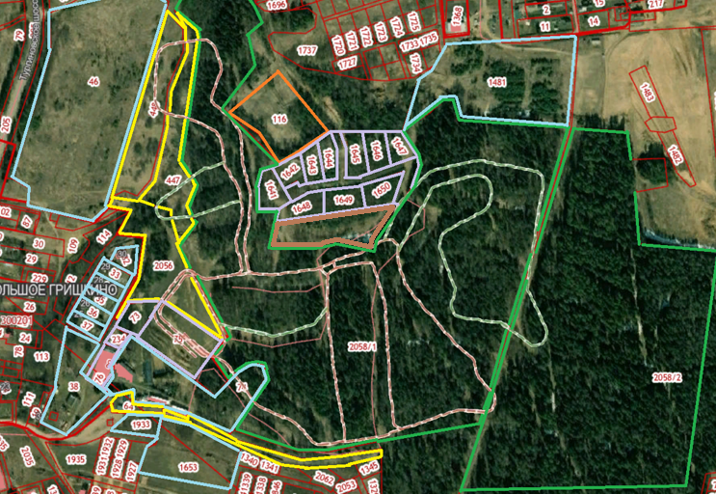
ТЕРРИТОРИЯ , РАССМАТРИВАЕМАЯ ДЛЯ РЕАЛИЗАЦИИ ПРОЕКТА

Slide 2
Дополнительные сведения о смежных земельных участках
№ п/п | Кадастровый номер | Собственник | Использование
1 | 69:10:0000030:2058 | РФ | Лесной фонд
2 | 69:10:0000030:116 | РФ | Склады (земли промышленности)
3 | 69:10:0000030:447 | Тверская область | Закреплено за областным учреждением (с\х назначение)
3 | 69:10:0000030:448 | Тверская область | с/х назначение
5 | 69:10:0000030:46 | Гизатуллина Елена Дмитриевна | Жилищное строительство
6 | 69:10:0000030:2056 | Земли не разграниченные (идет передача в областную собственность) | Спорт
7 | 69:10:0000030:2057 | Земли не разграниченные (идет передача в областную собственность) | Спорт
8 | 69:10:0300201:74 | ООО «Лыжный парк «Гришкино» | Спорт
9-19 | 69:10:0000030:1641-1650 | Муниципальная собственность Бурашевского с/п, Аренда с Терновским А.И. | Личное подсобное хозяйство
20 | 69:10:0300201:75 | Муниципальная собственность Бурашевского с/п | Спорт
Собственность Тверской области
Муниципальная собственность города Твери, участок закреплен за областным учреждением

Slide 3
Дополнительные сведения о смежных земельных участках
№ п/п | Кадастровый номер | Собственник | Использование
21 | 69:10:0000030:1484 | Мирошниченко Яна Олеговна | Садоводство
22 | 69:10:0300201:73 | Муниципальная собственность Бурашевского с/п | Спорт
23 | 69:10:0300201:64 | Тверская область | Закреплено за областным учреждением (спорт)
24 | 69:10:0300201:234 | Муниципальная собственность Бурашевского с/п | Спорт
26 | 69:10:0300201:76 | Муниципальная собственность Бурашевского с/п | Спорт
27 | 69:10:0000030:1933 | Некрылова Елена Геннадьевна | ИЖС
28 | 69:10:0000030:1653 | Некрылова Александра Валерьнвна | ИЖС
29 | 69:10:0300201:38 | ООО «Всероссийское физкультурно-спортивное общество «Динамо» | Спорт
30-35 | 69:10:0300201:32-:37 | Частная собственность граждан (Купцов В.Л., Орлов В.Н., Люосев В.Н.,, Кожемякин С.М., Бупмистров В.С., Рожков В.А.) | ИЖС
36 | Невостребованная земельная доля | Признание права муниципальной собственности возможно в судебном порядке администрацией поселения
Собственность Тверской области
Муниципальная собственность города Твери, участок закреплен за областным учреждением

